Slide 2
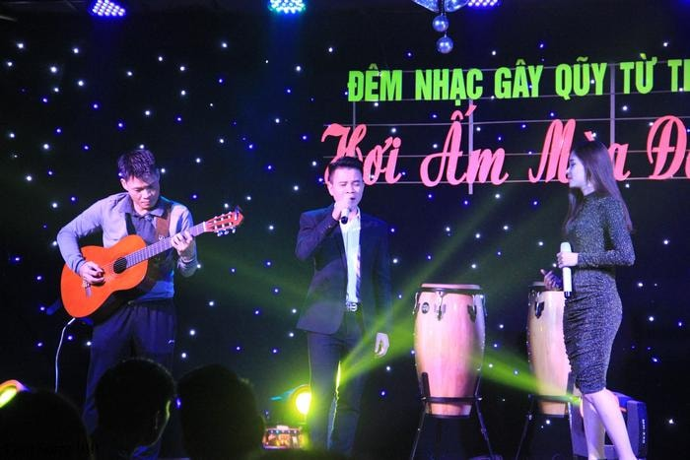
Đây là chương trình nghệ thuật nào?
Buổi biểu diễn ca nhạc quyên góp từ thiện.

Slide 3
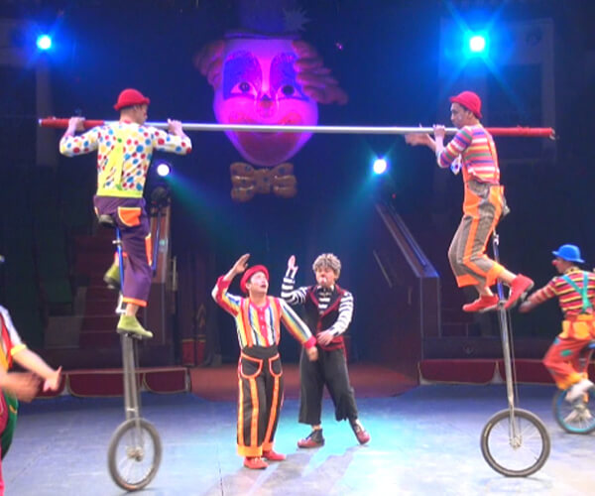
Đây là chương trình nghệ thuật nào?
Buổi biểu diễn xiếc.

Slide 4
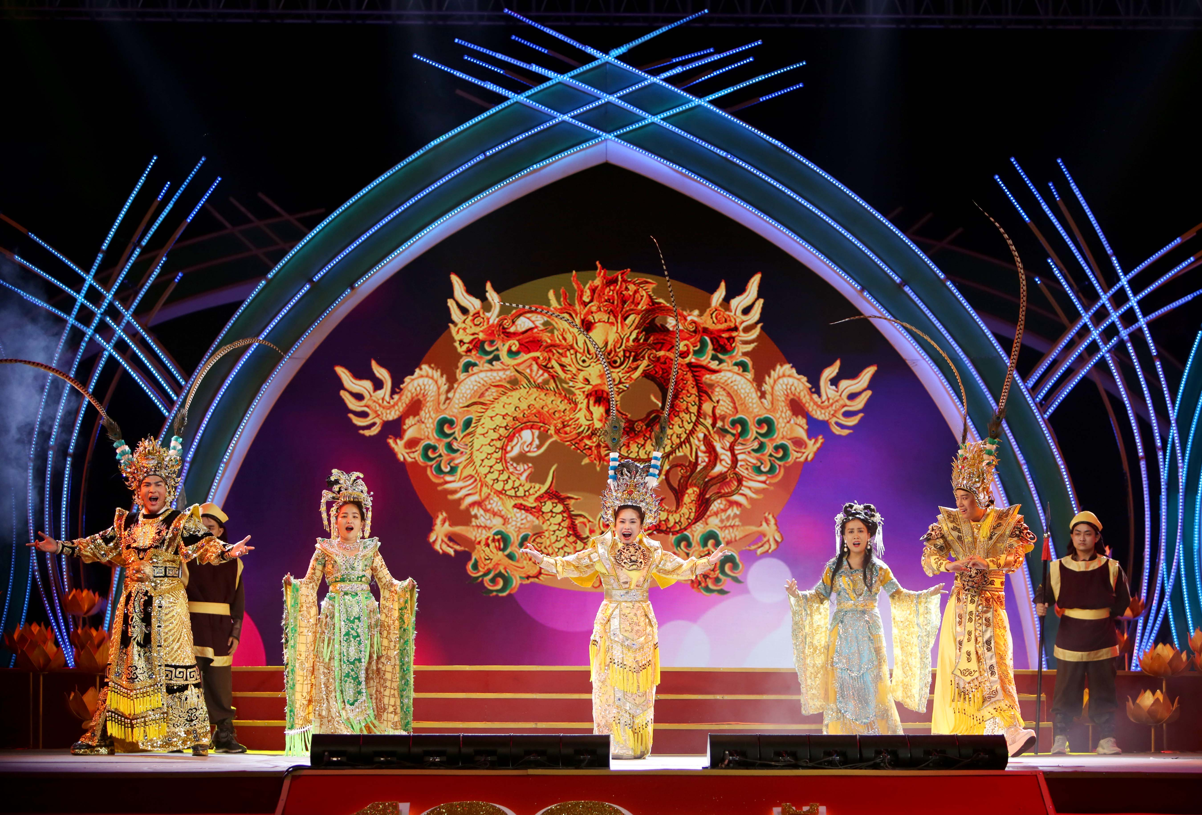
Đây là chương trình nghệ thuật nào?
Sân khấu cải lương.

Slide 5
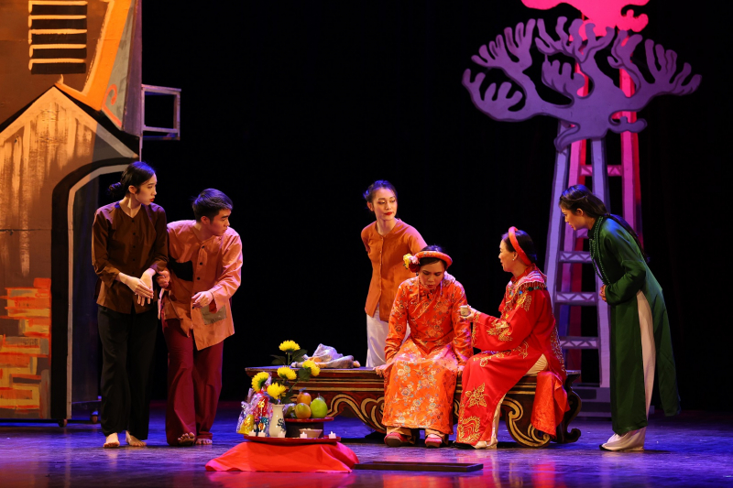
Đây là chương trình nghệ thuật nào?
Sân khấu kịch

Slide 8
– Lựa chọn chương trình nghệ thuật mà em muốn giới thiệu.

Slide 9
– Ghi ngắn gọn những nội dung sẽ giới thiệu.
Tên chương trình
Thông tin về chương trình
Thời gian, địa điểm diễn ra chương trình
Những tiết mục, hoạt động đặc sắc

Slide 10
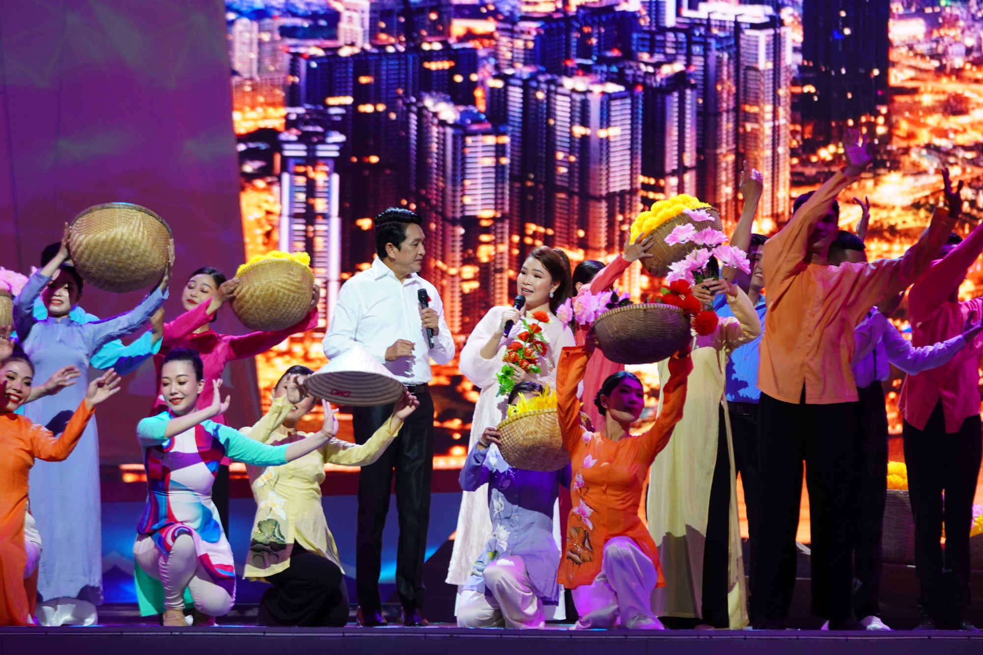
– Lựa chọn các phương tiện hỗ trợ phù hợp: tranh ảnh, video,...

Slide 11
Ví dụ
Thông tin về chương trình: Biểu diễn văn nghệ chào mừng ngày Quốc khánh.
Tên chương trình: Văn nghệ chào mừng ngày Quốc khánh.
Thời gian, địa điểm diễn ra chương trình: 8 giờ tối, ngày 2/9 tại nhà văn hóa.
- Những tiết mục, hoạt động đặc sắc:
+ Tiết mục mở màn là bài hát “Quê hương Việt Nam” của anh Đức Nam và chị Ngọc Huyền.
+ Tiết mục nhảy dân vũ của các bạn thiếu nhi diễn ra thật sôi động.
+ Phần vừa đàn vừa hát bài “Lá cờ” của anh Xuân Tùng.
+ Cảm nghĩ của em khi xem chương trình: Chương trình biểu diễn văn nghệ mới hấp dẫn làm sao.

Slide 13
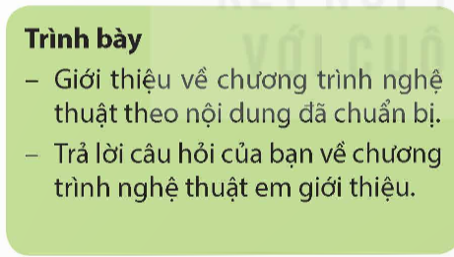
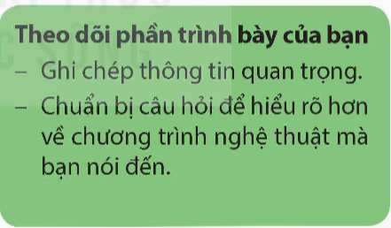

Slide 14
Ví dụ
Tối qua, khu phố của em đã tổ chức một buổi biểu diễn văn nghệ chào mừng ngày Quốc khánh. Từ bảy giờ tối, mọi người đã ra nhà văn hóa để chiếm chỗ ngồi. Ai cũng đều háo hức chờ đợi chương trình bắt đầu. Đến tám giờ, chị dẫn chương trình bước ra để giới thiệu. Tiết mục mở màn là bài hát “Quê hương Việt Nam” của anh Đức Nam và chị Ngọc Huyền. Kế tiếp, tiết mục nhảy dân vũ của các bạn thiếu nhi diễn ra thật sôi động. Rất nhiều tiết mục hấp dẫn được biểu diễn. Khán giả ở dưới vô cùng hào hứng, thích thú. Em thích nhất là phần vừa đàn vừa hát bài “Lá cờ” của anh Xuân Tùng. Khoảng mười giờ, buổi biểu diễn mới kết thúc. Chương trình biểu diễn văn nghệ mới hấp dẫn làm sao!

Slide 16
Nội dung giới thiệu
Cách trình bày (từ ngữ, tốc độ lời nói, âm lượng giọng nói, cử chỉ, điệu bộ
….

Slide 18
Về nhà:
Chia sẻ với người thân suy nghĩ của em về một chương trình nghệ thuật em yêu thích.

